Slide 1
第4章 传输层
主要内容
传输层概述
拥塞控制
UDP协议
TCP协议
QUIC协议**

Slide 2
4.1 传输层概述
4.1.1传输层提供的服务
引入传输层的原因：
消除网络层的不可靠性；
提供从源端主机到目的端主机的可靠的、与实际使用
的网络无关的信息传输。
传输服务
传输实体：完成传输层功能的硬软件；
传输层实体利用网络层提供的服务向高层提供有效、
可靠的服务，用服务质量QoS来衡量；
传输层提供两种服务
面向连接的传输服务：连接建立，数据传输，连接释放
无连接的传输服务。
Notes:
传输层的主要功能：
1，向上层屏蔽通信子网的实现细节
2，弥补上次提出要求和下层提供服务间的差异
3，提供进程级别的访问能力

Slide 3
传输层和网络层的作用范围示例
Notes:
传输层的主要功能：
1，向上层屏蔽通信子网的实现细节
2，弥补上次提出要求和下层提供服务间的差异
3，提供进程级别的访问能力

Slide 4
4.1.2 Internet中的传输层
传输控制协议TCP（Transmission Control Protocol）
面向连接的、可靠的、端到端的、基于字节流的传输协议；
RFC 793，1122，1323，2018，2581等。
用户数据协议UDP（User Data Protocol）
无连接的端到端传输协议
RFC 768
应用层
面向连接的
●TCP
无连接的
●UDP
传输层
网络层
网络接口

Slide 5
4.1.3 套接字Socket* （1）
Socket的基本思想是为上层实体提供一种透明的访问网络的能力。从本质上说，Socket是一组传输层的服务原语。

Slide 6
套接字Socket* （2）
在采用TCP/IP协议集的Internet中，提供以下三种类型的套接字：
流式套接字（SOCK_STREAM）
提供了一个面向连接、可靠的数据传输服务，数据无差错、无重复地发送，且按发送顺序接收。主要是针对TCP协议设计的。
数据报式套接字（SOCK_DGRAM）
提供了一个无连接服务。数据包以独立包的形式被发送，不提供无错保证，数据可能丢失或重复，并且接收顺序混乱。主要是针对UDP协议设计的。
原始式套接字（SOCK_RAW）
原始式套接字主要针对那些直接使用IP层服务的协议而设计的，例如ICMP、OSPF协议等。

Slide 7
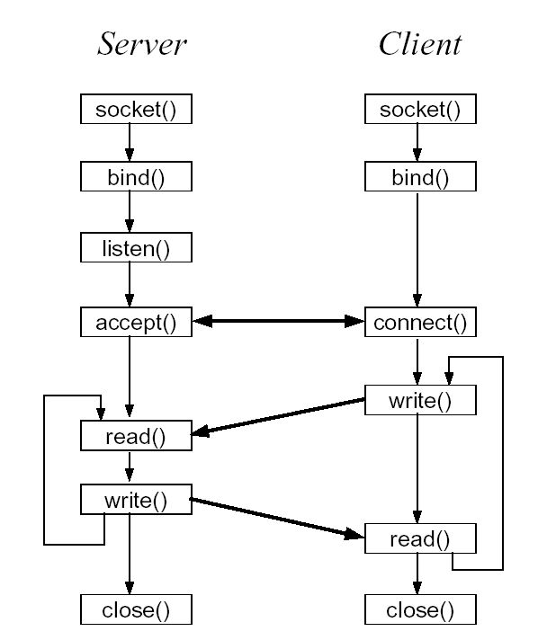
套接字Socket* （3）
socket中提供的系统调用：
socket()、bind()、listen()、connect()、accept()、read()、write()、close ()
TCP的套接字系统调用过程如右图所示

Slide 8
4.2 拥塞控制
4.2.1 什么是拥塞
拥塞（congestion）
网络上有太多的包时，性能会下降，这种情况称为拥塞。
拥塞产生的原因
多个输入对应一个输出；
慢速处理器；
低带宽线路。
解决办法
解决需求和能力的矛盾。
针对某个因素的解决方案，只能对提高网络性能起到一点点好处，甚至可能仅仅是转移了影响性能的瓶颈；需要全面考虑各个因素。

Slide 9

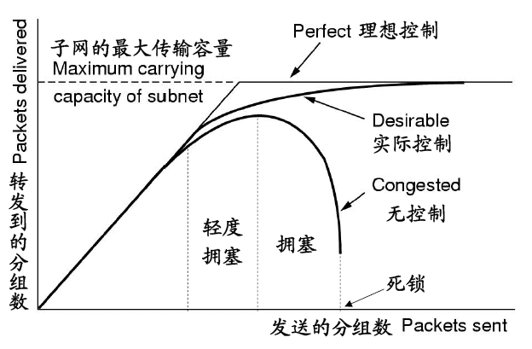

Slide 10
拥塞的发现
缺乏缓冲区造成的丢包率
平均队列长度
超时重传的包的数目
平均包延迟
包延迟变化（Jitter）
拥塞的监视点
源节点
中间路由器

Slide 11
拥塞控制与流量控制的差别
拥塞控制（congestion control）
需要确保通信子网能够承载用户提交的通信量，是一个全局性问题，涉及主机、路由器等很多因素；
流量控制（flow control）
与点到点的通信量有关，主要解决快速发送方与慢速接收方的问题，是局部问题，一般都是基于反馈进行控制的。

Slide 12
流量控制的层次
流量控制的层次

Slide 13
常用的拥塞控制方法
根据控制论，拥塞控制方法分为两类
开环控制
通过好的设计来解决问题，避免拥塞发生；
拥塞控制时，不考虑网络当前状态；
闭环控制
基于反馈机制；
工作过程
监控系统，发现何时何地发生拥塞；
把发生拥塞的消息传给能采取动作的站点；
调整系统操作，解决问题。
根据算法的实现位置
链路算法
源算法

Slide 14
4.2.2 开环拥塞控制*
基本思想
造成拥塞的主要原因是网络流量通常是突发性的；
强迫包以一种可预测的速率发送；
在ATM网中广泛使用。
漏桶算法（The Leaky Bucket Algorithm）
将用户发出的不平滑的数据包流转变成网络中平滑的数据包流；
可用于固定包长的协议，如ATM；也可用于可变包长的协议，如IP，使用字节计数；
无论负载突发性如何，漏桶算法强迫输出按平均速率进行，不灵活。

Slide 15
开环拥塞控制 （2）
令牌桶算法（The Token Bucket Algorithm）
漏桶算法不够灵活，因此加入令牌机制；
基本思想：漏桶存放令牌，每ΔT秒产生一个令牌，令牌累积到超过漏桶上界时就不再增加。包传输之前必须获得一个令牌，传输之后删除该令牌；
漏桶算法与令牌桶算法的区别
流量整形策略不同：漏桶算法不允许空闲主机积累发送权，以便以后发送大的突发数据；令牌桶算法允许，最大为桶的大小。
漏桶中存放的是数据包，桶满了丢弃数据包；令牌桶中存放的是令牌，桶满了丢弃令牌，不丢弃数据包。

Slide 16
4.2.3 闭环拥塞控制*
1. 抑制分组方法
路由器监控输出线路及其它资源的利用情况，超过某个阈值，则此资源进入警戒状态；
U_{新}＝aU_{老}＋（1－a）f
每个新包到来，检查它的输出线路是否处于警戒状态；
若是，则向源主机发送抑制包，包中指出发生拥塞的目的地址。同时将原包打上标记（为了以后不再产生抑制包），正常转发；
源主机收到抑制包后，按一定比例减少发向特定目的地的流量，并在固定时间间隔内忽略指示同一目的地的抑制包。然后开始监听，若此线路仍然拥塞，则主机在固定时间内减轻负载、忽略抑制包；若在监听周期内没有收到抑制包，则增加负载；
通常采用的流量增减策略是：减少时，按一定比例减少，保证快速解除拥塞；增加时，以常量增加，防止很快导致拥塞。

Slide 17
2. 负载丢弃方法（Load Shedding）
闭环拥塞控制（2）
上述算法都不能消除拥塞时，路由器只得将包丢弃；
针对不同服务，可采取不同丢弃策略
文件传输，优先丢弃新包，wine策略；
多媒体服务，优先丢弃旧包，milk策略；
早期丢弃包，会减少拥塞发生的概率，提高网络性能。

Slide 18
4.2.4 其他拥塞控制算法**
AQM和RED算法
AQM：主动队列管理
REQ：随机早期检测
基于QoS的拥塞控制
网络服务质量（Quality of Service，QoS）是指网络在传输数据流时要求满足的一系列服务请求。具体参数有：平均速率、最大速率、数据包的延迟时间、抖动、数据包的损失等。
基于QoS的拥塞控制不但可以防止拥塞，还会根据数据流的不同传输要求来分配延迟时间，将影响集中分配到传输延时要求不高的数据流上，而保证传输要求高的数据流顺利、优先通过。

Slide 19
4.3 用户数据报协议 UDP
4.3.1 UDP协议
为什么设计UDP（ User Datagram Protocol ）?
不需要建立连接(减少延时)
简单:发送者和接收者都不需要连接的状态
短报头
无拥塞控制: UDP可按需发送
RFC 768
无连接:
UDP收发者间不需要握手
每个UDP报文独立处理
经常用于流多媒体数据传输
低负载
速率敏感
Notes:
UDP协议设计的目的是为了提供进程级别的访问能力。

Slide 20
UDP报头格式
UDP源端口号：指示发送方的UDP端口号。当不需要返回数据时，可将这个域的值置为0。
UDP目的端口号：指示接收方的UDP端口号。UDP将根据这个域内容将报文送给指定的应用进程。
UDP报文长度：指示数据报总长度，包括报头及数据区总长度。最小值为8，即UDP报头部分的长度。
UDP校验和：为0表示未选校验和，而全l（负0的反码）表示校验和为0

Slide 21
UDP伪报头
伪报头位于UDP报头之前，用于验证UDP数据报是否被送到正确的目的节点。

Slide 22
UDP中的多路分解

Slide 23
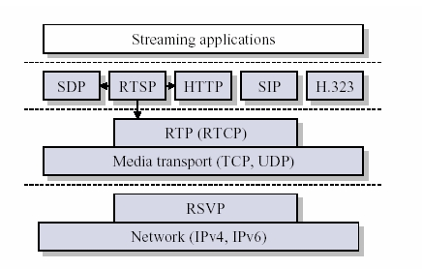
4.3.2 实时流媒体传输协议
最常用的实时流媒体传输协议：
实时传输协议（Real-time Transport Protocol，RTP）
实时传输控制协议（Real-time Transport Control Protocol，RTCP）
典型流媒体应用的层次结构
Notes:
UDP协议设计的目的是为了提供进程级别的访问能力。

Slide 24
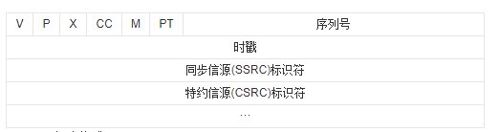
实时传输协议RTP
RTP协议为实时应用提供端到端的传输，RTP协议的封装过程如下图所示。
RTP协议的报文格式如下图所示。

Slide 25
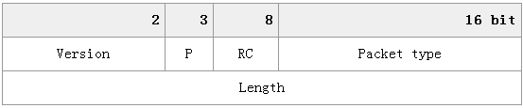
实时传输控制协议RTCP
RTCP和RTP配合使用，它们能以有效的反馈和最小的开销使传输效率最佳化，特别适合传送网上的实时数据。
RTCP协议的报文格式如下图所示。

Slide 26
4.4 传输控制协议TCP
TCP 协议
用于在各种网络上提供有序可靠的面向连接的数据传输服务。
为了使TCP具有独立于特定网络，TCP对报文长度有一个限定，即TCP传送的数据报长度一定小于64K字节。
TCP协议是面向字节流的。
Notes:
TCP协议采用捎带应答的方式，将应答序号附在自己发送的数据中发送。如果当前没有数据发送，则等待，并启动计时器；计时器超时仍然没有数据发送，则发送单独的应答报文。

Slide 27
使用TCP连接进行数据传输

Slide 28
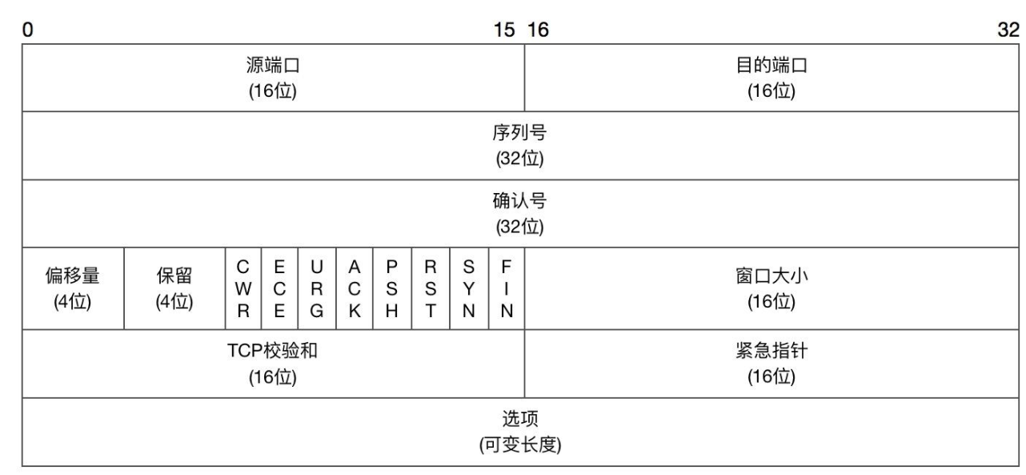
4.4.1 TCP的报头结构

Slide 29
源端口和目的端口：各16位；
序号和确认号：以字节为单位编号，各32位；
TCP头的长度：4位，长度单位为32位字，包含可选项域；
6位的保留域；
6位的标识位：置1表示有效
URG：和紧急指针配合使用，发送紧急数据；
ACK：确认号是否有效；
PSH：指示发送方和接收方将数据不做缓存，立刻发送或接收；
RST：由于不可恢复的错误重置连接；
SYN：用于连接建立指示；
FIN：用于连接释放指示

Slide 30
窗口大小：用于基于可变滑动窗口的流控，指示发送方从确认号开始可以再发送窗口大小的字节流；
校验和：为增加可靠性，对TCP头，数据和伪头计算校验和；
可选项域。
Notes:
伪头是为了避免数据送到错误的目的地。
伪头参与计算校验和，但并不真正在网络上传输。
伪头的出现实际上不符合协议分层的原则。

Slide 31
4.4.2 TCP连接的建立和释放（1）
三次握手建立连接

Slide 32
4.4.2 TCP连接的建立和释放（2）
连接释放（对称释放）
释放连接时，发出FIN位置1的TCP段并启动定时器，在收到确认后关闭连接。若无确认并且超时，也关闭连接。
Notes:
TCP连接的释放实际上进行了四次信息交换。每个方向通过两次握手释放连接。

Slide 34
4.4.3 TCP的超时和重传机制*
由于在一个巨大的互联网络中，TCP报文可能在不同速率的物理线路上传输，信源和信宿间的距离可近可远，而且每时每刻网络中的阻塞情况也不同，因此要选择一个合适的超时时间并不是一件容易的事。
TCP协议使用一种动态算法随时调整超时间隔。
对于每个连接，TCP协议都维持一个变量RTT。
每当收到一个应答，TCP协议即从计时器中得到当前的来回时间M，然后利用下式估算出新的RTT值：
RTT = αRTT＋（1－α）M
α是一个平滑因子，通常取值为7/8。

Slide 35
4.4.4 TCP的流量控制及拥塞控制**
TCP的窗口管理机制
基于确认和可变窗口大小；
窗口大小为0时，正常情况下，发送方不能再发TCP段，但有两个例外
紧急数据可以发送；
为防止死锁，发送方可以发送1字节的TCP段，以便让接收方重新声明确认号和窗口大小。
如何改进传输层的性能？
策略1：发送方缓存应用程序的数据，等到形成一个比较大的段再发出；
策略2：在没有可能进行“捎带”的情况下，接收方延迟发送确认段；

Slide 36
TCP中的流量控制
Notes:
注意数据应答的是下一个期望接收的字节的序号。

Slide 37
TCP传输策略 （2）
策略3：使用Nagle算法，当应用程序每次向传输实体发出一个字节时，传输实体发出第一个字节并缓存所有其后的字节直至收到对第一个字节的确认；然后将已缓存的所有字节组段发出并对再收到的字节缓存，直至收到下一个确认；
策略4：使用Clark算法解决傻窗口症状（silly window syndrome）
傻窗口症状：当应用程序一次从传输层实体读出一个字节时，传输层实体会产生一个一字节的窗口更新段，使得发送方只能发送一个字节；
解决办法：限制收方只有在具备一半的空缓存或最大段长的空缓存时，才产生一个窗口更新段。

Slide 38
TCP拥塞控制 （1）
出现拥塞的两种情况：
快网络小缓存接收者
慢网络大缓存接收者
导致网络拥塞的两个潜在因素是：网络能力和接收能力。
TCP处理第一种拥塞的措施:
在连接建立时声明最大可接受段长度；
利用可变滑动窗口协议防止出现拥塞；

Slide 39
TCP拥塞控制 （2）
TCP处理第二种拥塞的措施
发送方维护两个窗口：可变发送窗口和拥塞窗口，按两个窗口的最小值发送；
拥塞窗口依照慢启动（slow start）算法和拥塞避免（congestion avoidance）算法变化。
慢启动（slow start）算法
连接建立时拥塞窗口（congwin）初始值为该连接允许的最大段长，阈值（threshold）为64K；
发出一个最大段长的TCP段，若正确确认，拥塞窗口变为两个最大段长；
发出（ 拥塞窗口/最大段长）个最大长度的TCP段，若都得到确认，则拥塞窗口加倍；
重复上一步，直至发生丢包超时事件，或拥塞窗口大于阈值。

Slide 40
TCP拥塞控制 （4）
拥塞避免（congestion avoidance）算法
若拥塞窗口大于阈值，从此时开始，拥塞窗口线形增长，一个RTT周期增加一个最大段长，直至发生丢包超时事件；
当超时事件发生后，阈值设置为当前拥塞窗口大小的一半，拥塞窗口重新设置为一个最大段长；
执行慢启动算法。
拥塞避免
/* slowstart is over */
/* Congwin > threshold */
Until (loss event) {
every w segments ACKed:
Congwin++
}
threshold = Congwin/2
Congwin = 1
perform slowstart

Slide 42
TCP拥塞控制 （5）
快速重传和拥塞恢复

Slide 43
4.5 QUIC协议**
QUIC（Quick UDP Internet Connections） 协议
QUIC使用UDP协议进行传输，它在两个端点间创建连接，并且支持多路复用连接。
低延迟连接的建立
安全可靠
前向纠错
连接迁移
改进的拥塞控制
无队头阻塞的多路复用
Notes:
TCP协议采用捎带应答的方式，将应答序号附在自己发送的数据中发送。如果当前没有数据发送，则等待，并启动计时器；计时器超时仍然没有数据发送，则发送单独的应答报文。

Slide 44
HTTPS和QUIC建立连接过程的对比
Notes:
TCP协议采用捎带应答的方式，将应答序号附在自己发送的数据中发送。如果当前没有数据发送，则等待，并启动计时器；计时器超时仍然没有数据发送，则发送单独的应答报文。

